Slide 1

NOAA DSB
P&S – Software Defined Radio

Slide 2
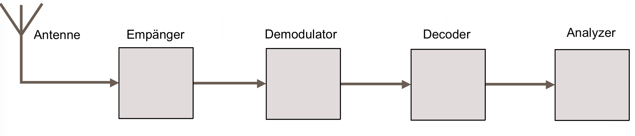
Übersicht

Slide 3
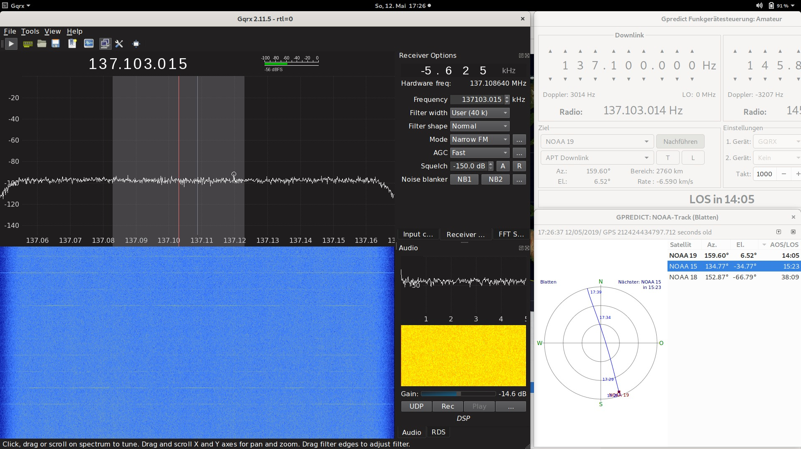
Antenne/ Empfänger

Slide 4
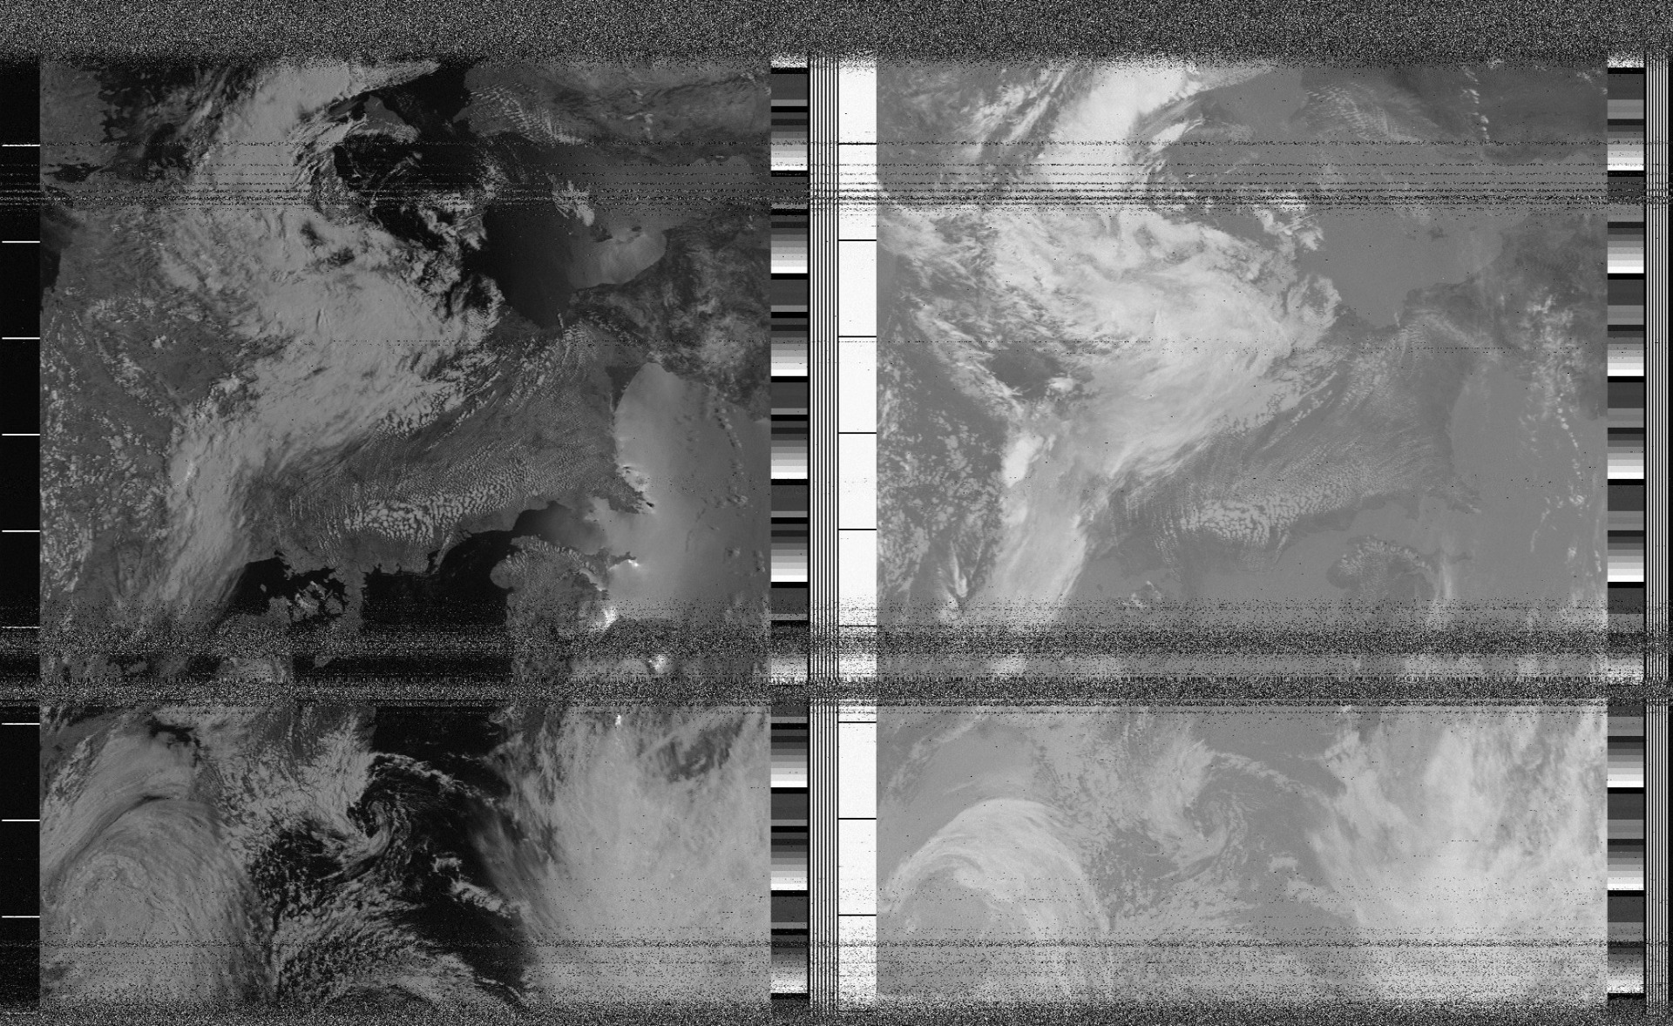
ATP Bild

Slide 5
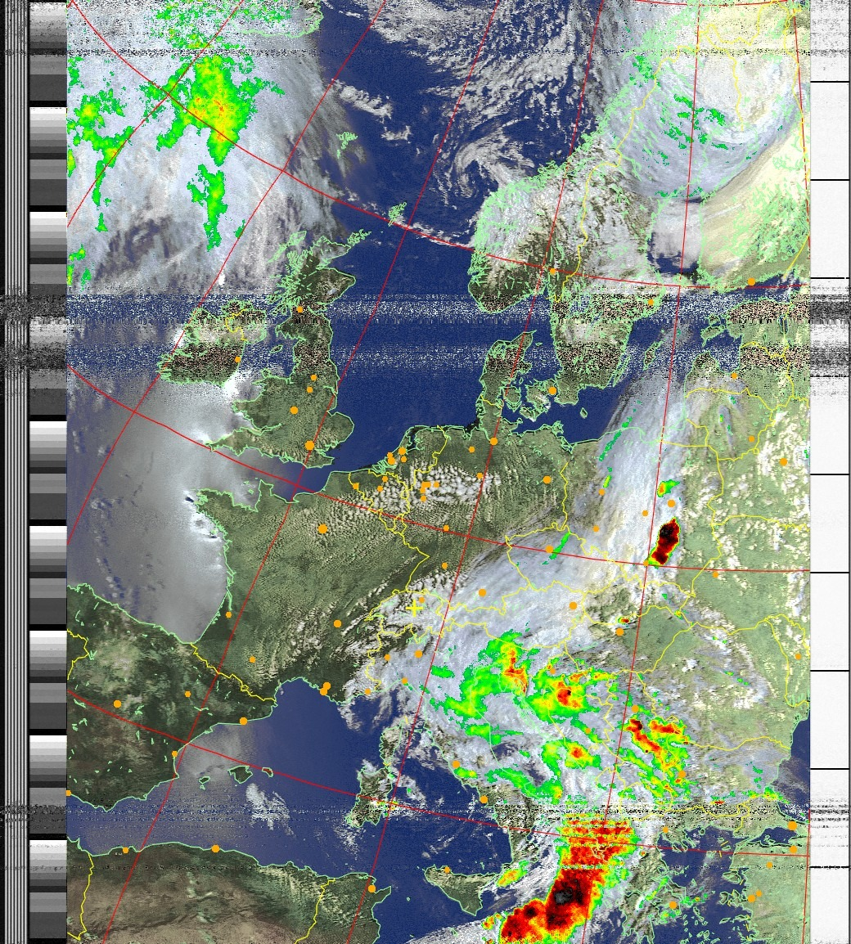
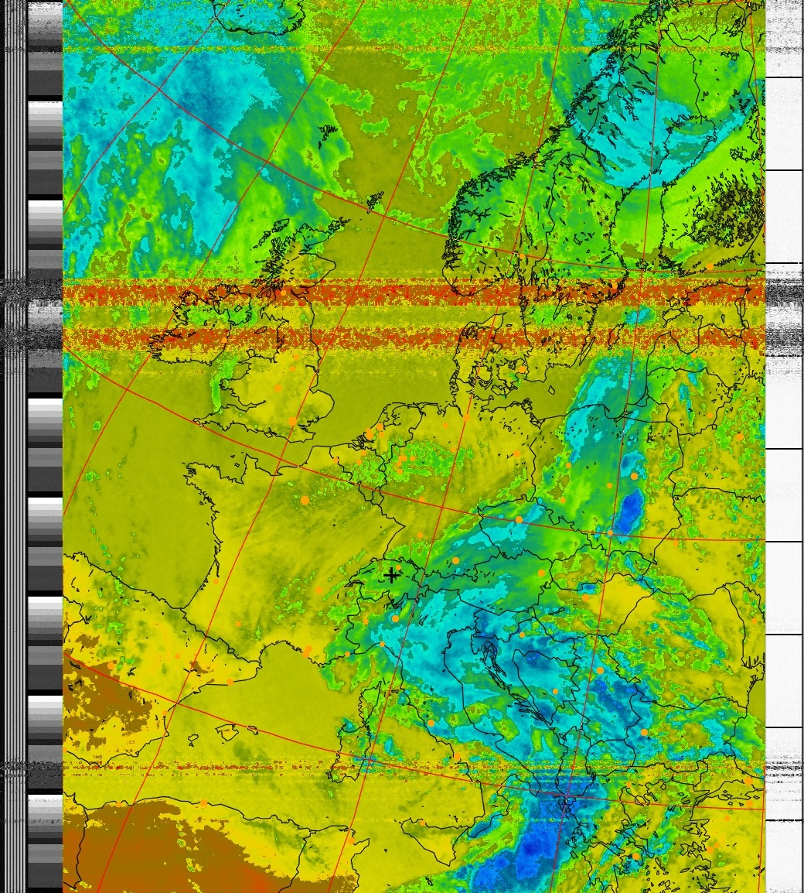
ATP Bild

Slide 6
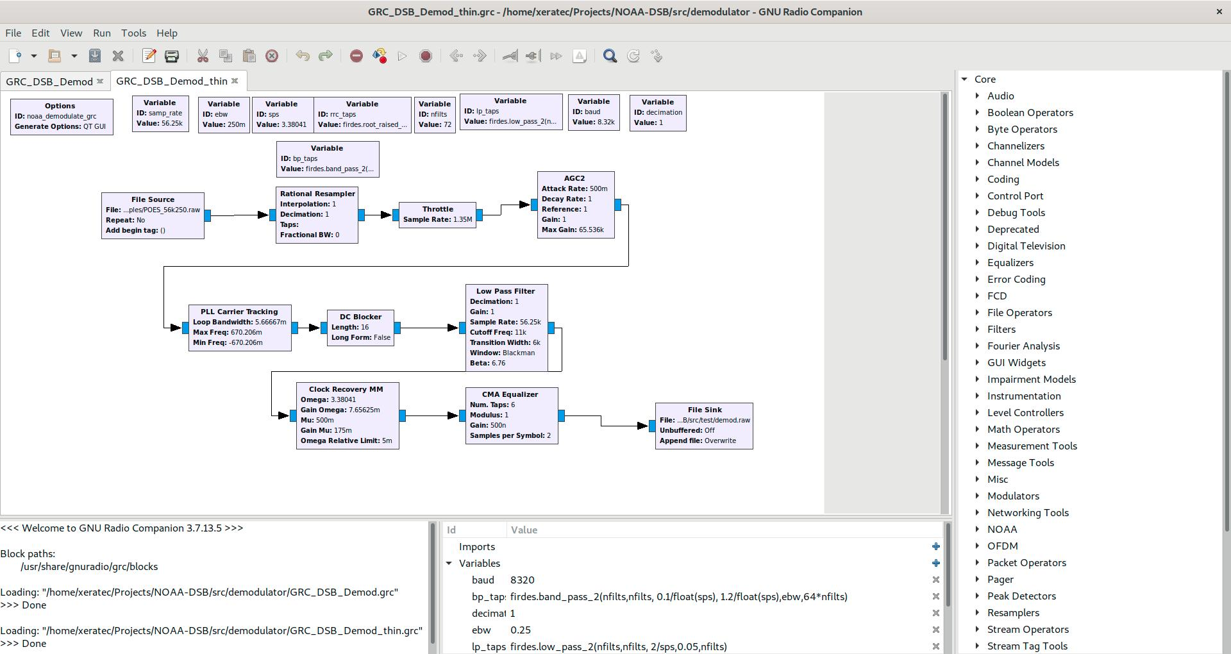
Demodulaor

Slide 7
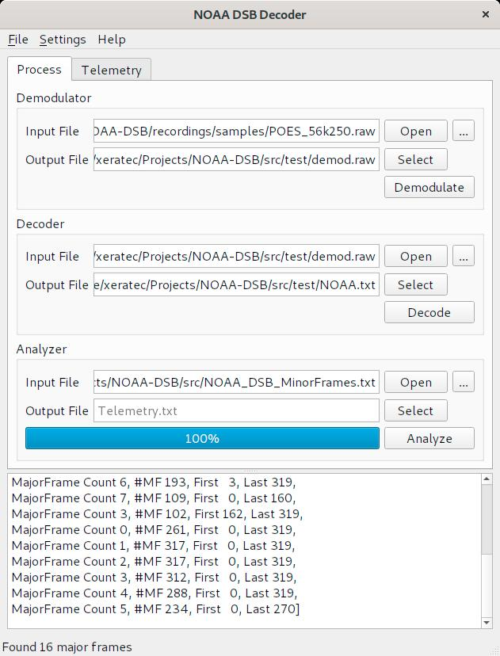
Reslutat

Slide 8

Fragen?

